Slide 1

재외동포를 위한 한국어 (영어권)
3-1
Unit 7 도착하자마자 할머니께 선물부터 드릴 거예요
재미한국학교협의회 (NAKS)
The National Association for Korean Schools

Slide 2
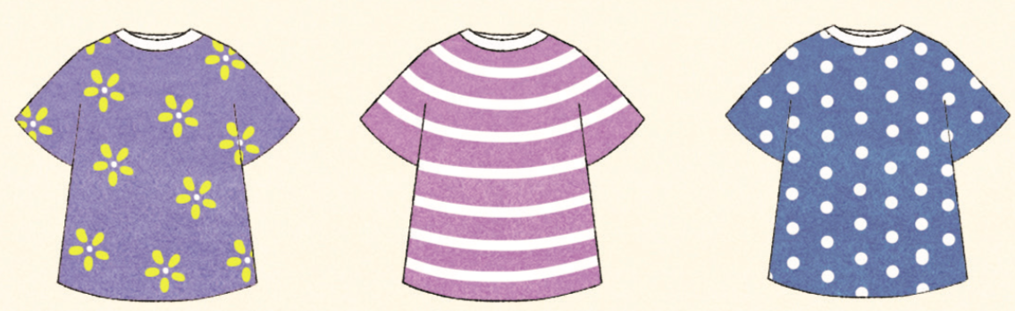
여러분은 어떤 옷이 예쁘다고 생각하나요?
이유는요?
재미한국학교협의회 (NAKS)
The National Association for Korean Schools

Slide 3

듣기
아빠: 얘들아, 할머니 _____인데 뭘 준비하면 좋을까?
민지: 우리는 벌써 선물을 준비했어요. 엄마랑 백화점에 가서 모자를 샀어요.
민수: 돈이 조금밖에 없어서 우리 둘이 같이 선물을 샀어요.
아빠: 잘했어. 어떤 모자를 샀어?
민수: __________ ___________가 있는 모자예요.
아빠: 와! 할머니께서 아주 좋아하실 거야.
민지: 도착하자마자 ___________ 선물부터 드릴 거예요.
재미한국학교협의회 (NAKS)
The National Association for Korean Schools

Slide 4
듣기
아빠: 얘들아, 할머니 생신인데 뭘 준비하면 좋을까?
민지: 우리는 벌써 선물을 준비했어요. 엄마랑 백화점에 가서 모자를 샀어요.
민수: 돈이 조금밖에 없어서 우리 둘이 같이 선물을 샀어요.
아빠: 잘했어. 어떤 모자를 샀어?
민수: 분홍색 꽃무늬가 있는 모자예요.
아빠: 와! 할머니께서 아주 좋아하실 거야.
민지: 도착하자마자 할머니께 선물부터 드릴 거예요.
재미한국학교협의회 (NAKS)
The National Association for Korean Schools

Slide 5
어떤 무늬를 알아요? 어떤 색을 알고 있어요?
별 무늬
빨강색
파랑색
꽃 무늬
무늬
색
??????
?????
???????
??????
재미한국학교협의회 (NAKS)
The National Association for Korean Schools

Slide 6
무슨 색이에요?
색깔
easy
빨강색
재미한국학교협의회 (NAKS)
The National Association for Korean Schools

Slide 7
색깔
무슨 색이에요?
easy
노랑색
재미한국학교협의회 (NAKS)
The National Association for Korean Schools

Slide 8
색깔
무슨 색이에요?
easy
초록색
재미한국학교협의회 (NAKS)
The National Association for Korean Schools

Slide 9
색깔
무슨 색이에요?
easy
검정색
재미한국학교협의회 (NAKS)
The National Association for Korean Schools

Slide 10
색깔
무슨 색이에요?
easy
흰색
재미한국학교협의회 (NAKS)
The National Association for Korean Schools

Slide 11
색깔
무슨 색이에요?
medium
보라색
재미한국학교협의회 (NAKS)
The National Association for Korean Schools

Slide 12
색깔
무슨 색이에요?
medium
주황색
재미한국학교협의회 (NAKS)
The National Association for Korean Schools

Slide 13
색깔
무슨 색이에요?
medium
분홍색
재미한국학교협의회 (NAKS)
The National Association for Korean Schools

Slide 14
색깔
무슨 색이에요?
medium
하늘색
재미한국학교협의회 (NAKS)
The National Association for Korean Schools

Slide 15
색깔
무슨 색이에요?
hard
회색
재미한국학교협의회 (NAKS)
The National Association for Korean Schools

Slide 16
색깔
무슨 색이에요?
hard
갈색
재미한국학교협의회 (NAKS)
The National Association for Korean Schools

Slide 17
색깔
무슨 색이에요?
hard
남색
재미한국학교협의회 (NAKS)
The National Association for Korean Schools

Slide 18
색깔
무슨 색이에요?
hard
연두색
재미한국학교협의회 (NAKS)
The National Association for Korean Schools

Slide 19
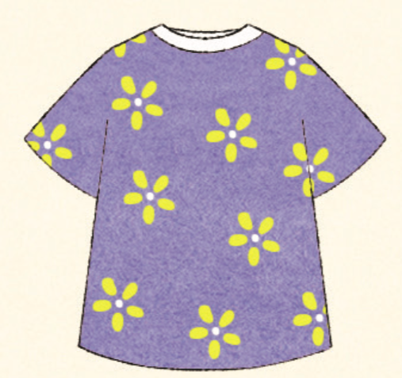
무늬
꽃무늬
재미한국학교협의회 (NAKS)
The National Association for Korean Schools

Slide 20
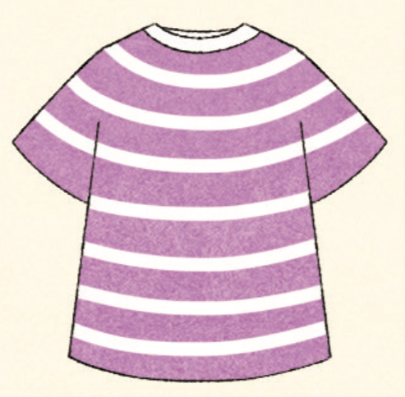
무늬
줄무늬
재미한국학교협의회 (NAKS)
The National Association for Korean Schools

Slide 21
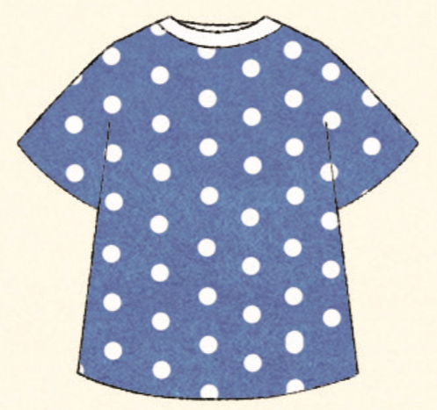
무늬
물방울 무늬
재미한국학교협의회 (NAKS)
The National Association for Korean Schools

Slide 22








무늬
별 무늬
재미한국학교협의회 (NAKS)
The National Association for Korean Schools

Slide 23











무늬
하트 무늬
재미한국학교협의회 (NAKS)
The National Association for Korean Schools

Slide 24





무늬
달 무늬
재미한국학교협의회 (NAKS)
The National Association for Korean Schools

Slide 25







무늬
자동차 무늬
재미한국학교협의회 (NAKS)
The National Association for Korean Schools

Slide 26
어휘 복습
Unit 7 quizlet 바로가기
재미한국학교협의회 (NAKS)
The National Association for Korean Schools

Slide 27
종이를 꺼내 아무것도 그려지지 않은 티셔츠 위에 내가 원하는 무늬, 색깔을 그려 보세요. (색칠할 것)
재미한국학교협의회 (NAKS)
The National Association for Korean Schools

Slide 28








다 그렸으면 한 명씩 돌아가면서 말해 보아요.
(ex: 저는 노랑색 별무늬 티셔츠를 그렸어요.)
재미한국학교협의회 (NAKS)
The National Association for Korean Schools

Slide 29
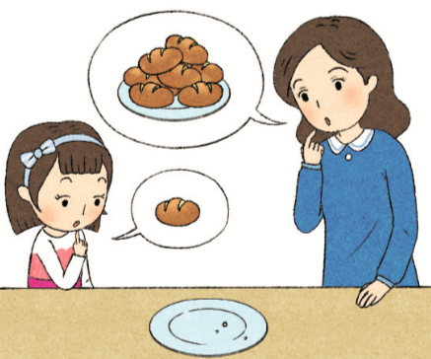
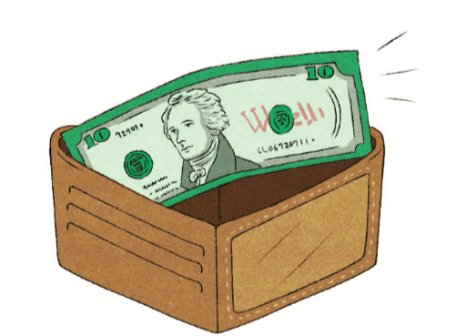
-밖에
A: 여기 있는 빵은 누가 다 먹었어?
B: 몰라요. 저는 한 개밖에 안 먹었어요.
지갑에 돈이 10달러밖에 없어요
재미한국학교협의회 (NAKS)
The National Association for Korean Schools

Slide 30

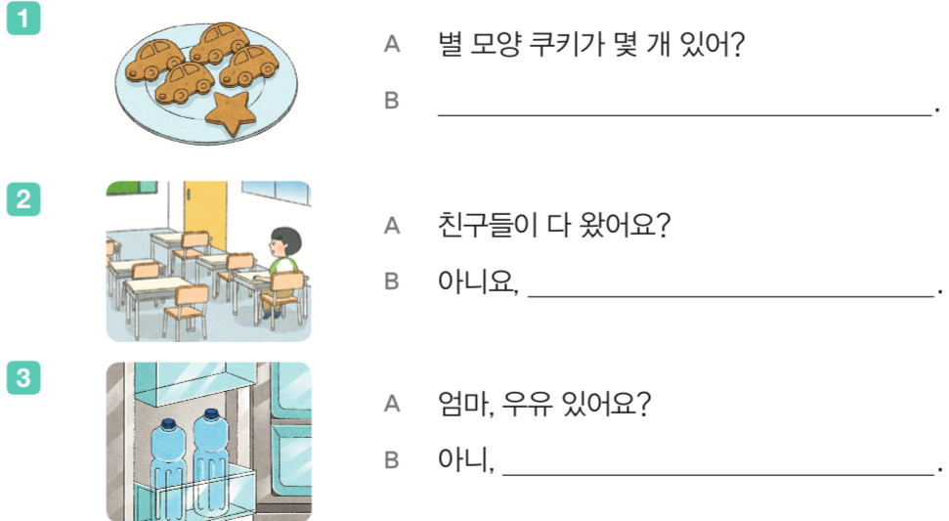
A: 숙제 다 했니?
B: 아니요, 아직 조금밖에 못 했어요.
하나밖에 없어
한 명밖에 안 왔어요
물밖에 없어
재미한국학교협의회 (NAKS)
The National Association for Korean Schools

Slide 31
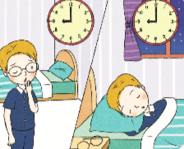
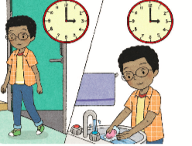
V-자마자
A: 어제 몇 시에 잤어요?
B: 침대에 눕자마자 잠이 들었어요.
집에 오자마자 손을 씻어요.
재미한국학교협의회 (NAKS)
The National Association for Korean Schools

Slide 32
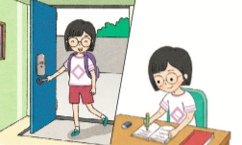
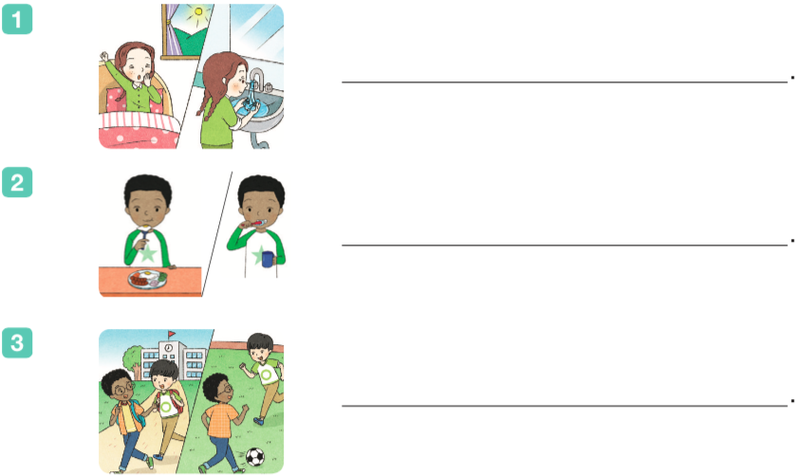
집에 오자마자 숙제를 해요.
일어나자마자 세수를 해요
밥을 먹자마자 이를 닦아요
수업이 끝나자마자 축구를 해요
재미한국학교협의회 (NAKS)
The National Association for Korean Schools

Slide 33
P. 64 친구와 이야기해 보아요
 | 친구 이름 1 | 친구 이름 2
방학 하자마자 뭘 할 거야?
수업이 끝나자마자 뭘 해?
집에 가자마자 뭐부터 해?
학교에 오자마자 뭐부터 해?
재미한국학교협의회 (NAKS)
The National Association for Korean Schools

Slide 34
1번만 듣고 빈칸을 채워 보아요.
엄마: 얘들아, 오늘 엄마가 쿠키를 만들었어.
민지: 와, 제가 좋아하는 나비 모양이네요.
민수: 엄마, 나비 모양 밖에 없어요?
엄마: 아니야, 민수가 좋아하는 자동차 모양이랑 별 모양도 만들었어.
민수: 진짜요? 빨리 먹어 볼래요.
엄마: 그래, 이제 방금 만들어서 아직 따뜻해. 어서 먹어 봐.
민수: 만들자마자 먹으니까 정말 맛있어요.
엄마: 엄마가 다음에 또 만들어 줄게.
재미한국학교협의회 (NAKS)
The National Association for Korean Schools

Slide 35
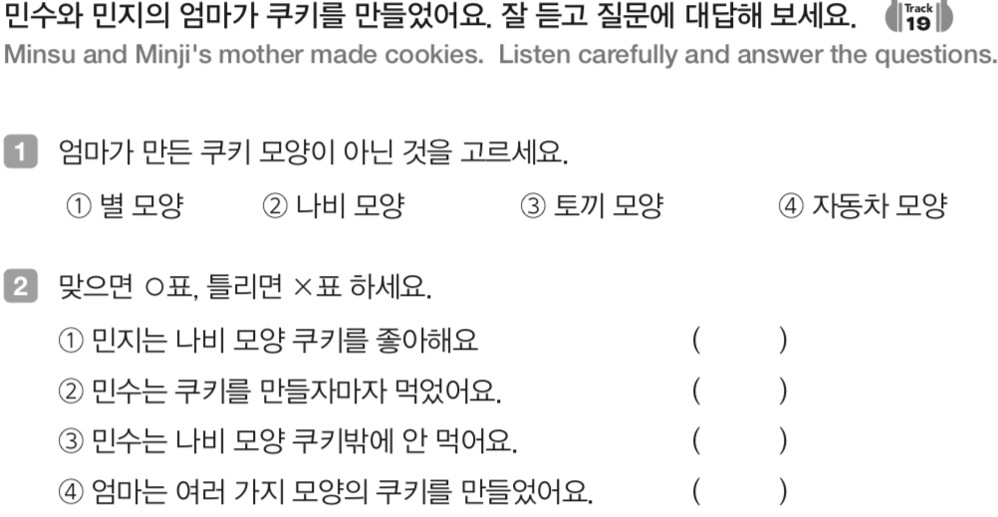
P. 64 듣고 답해 보세요.
모양을 그려 보세요.
재미한국학교협의회 (NAKS)
The National Association for Korean Schools

Slide 36
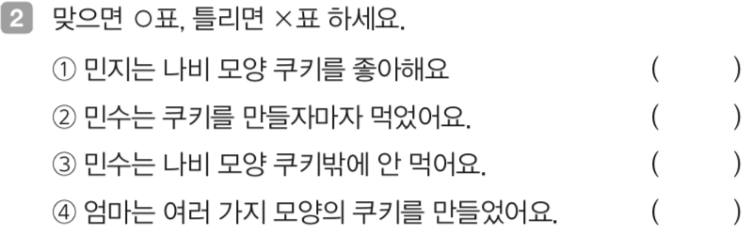
P. 64 듣고 답해보세요.
O
O
X
O
재미한국학교협의회 (NAKS)
The National Association for Korean Schools

Slide 37
들었던 이야기의 빈칸 답을 맞춰 보아요.
엄마: 얘들아, 오늘 엄마가 쿠키를 만들었어.
민지: 와, 제가 좋아하는 나비 모양 이네요.
민수: 엄마, 나비 모양 밖에 없어요?
엄마: 아니야, 민수가 좋아하는 자동차 모양이랑 별 모양도 만들었어.
민수: 진짜요? 빨리 먹어 볼래요.
엄마: 그래, 이제 방금 만들어서 아직 따뜻해. 어서 먹어 봐.
민수: 만들자마자 먹으니까 정말 맛있어요.
엄마: 엄마가 다음에 또 만들어 줄게.
재미한국학교협의회 (NAKS)
The National Association for Korean Schools

Slide 38
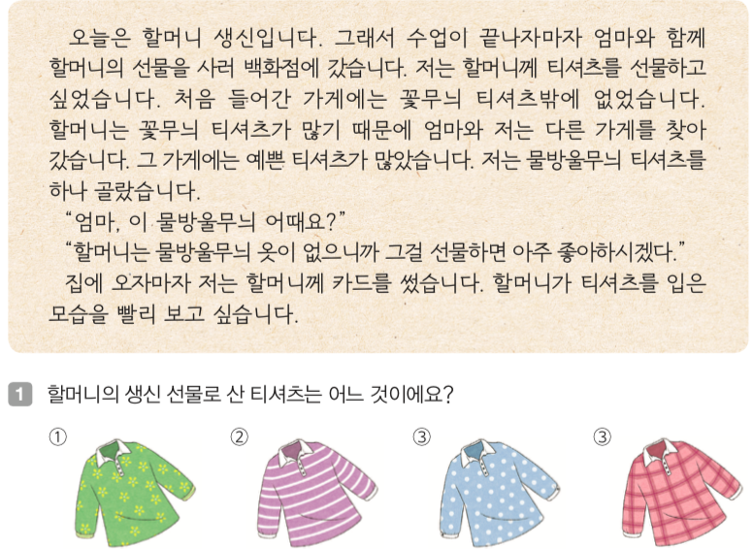
P. 65 읽고 문제를 풀어 보아요
재미한국학교협의회 (NAKS)
The National Association for Korean Schools

Slide 39
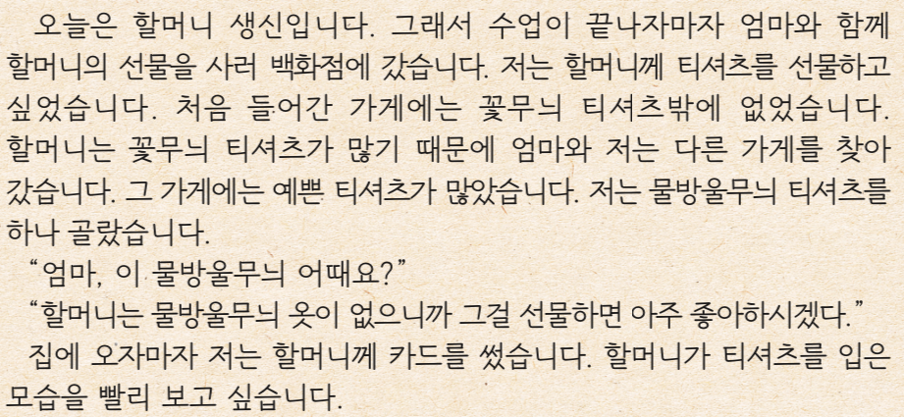
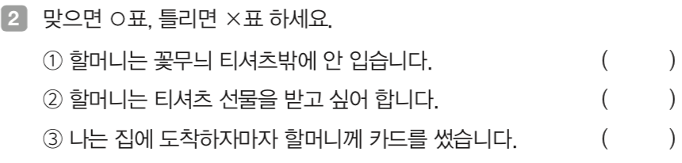
P. 65 읽고 문제를 풀어 보아요
X
X
O
재미한국학교협의회 (NAKS)
The National Association for Korean Schools

Slide 40
가족한테 선물해 주고 싶은 것
누구에게 선물하고 싶어요?
무엇을 선물하고 싶어요?
왜 그 선물을 하고 싶어요?
하고 싶은 선물 그려 보기
재미한국학교협의회 (NAKS)
The National Association for Korean Schools

Slide 41
어휘 복습! 5초 퀴즈
몇 개 맞췄는지 세어 봅시다!
재미한국학교협의회 (NAKS)
The National Association for Korean Schools

Slide 42
3
1
4
2
5
보라색
재미한국학교협의회 (NAKS)
The National Association for Korean Schools

Slide 43
3
1
4
2
5
초록색
재미한국학교협의회 (NAKS)
The National Association for Korean Schools

Slide 44
3
1
4
2
5
흰색
재미한국학교협의회 (NAKS)
The National Association for Korean Schools

Slide 45
3
1
4
2
5
빨강색
재미한국학교협의회 (NAKS)
The National Association for Korean Schools

Slide 46
3
1
4
2
5
파랑색
재미한국학교협의회 (NAKS)
The National Association for Korean Schools

Slide 47
3
1
4
2
5
노랑색
재미한국학교협의회 (NAKS)
The National Association for Korean Schools

Slide 48
3
1
4
2
5
남색
재미한국학교협의회 (NAKS)
The National Association for Korean Schools

Slide 49
3
1
4
2
5
갈색
재미한국학교협의회 (NAKS)
The National Association for Korean Schools

Slide 50
3
1
4
2
5
주황색
재미한국학교협의회 (NAKS)
The National Association for Korean Schools

Slide 51
3
1
4
2
5
회색
재미한국학교협의회 (NAKS)
The National Association for Korean Schools

Slide 52
3
1
4
2
5
연두색
재미한국학교협의회 (NAKS)
The National Association for Korean Schools

Slide 53
3
1
4
2
5
하늘색
재미한국학교협의회 (NAKS)
The National Association for Korean Schools

Slide 54
3
1
4
2
5
분홍색
재미한국학교협의회 (NAKS)
The National Association for Korean Schools

Slide 55
3
1
4
2
5
검정색
재미한국학교협의회 (NAKS)
The National Association for Korean Schools

Slide 56
3
1
4
2
5
검정색
꽃무늬
재미한국학교협의회 (NAKS)
The National Association for Korean Schools

Slide 57
3
1
4
2
5
검정색
줄무늬
재미한국학교협의회 (NAKS)
The National Association for Korean Schools

Slide 58
3
1
4
2
5
물방울무늬
검정색
재미한국학교협의회 (NAKS)
The National Association for Korean Schools

Slide 59
어휘 복습! 5초 퀴즈
몇 개 맞췄는지 세어 봅시다!
17-15 너무너무 잘했어요!
14-11 잘했어요!
10-6 조금만 더 노력해 보아요!
5-0 조금만 더 많이 노력해 보아요!
재미한국학교협의회 (NAKS)
The National Association for Korean Schools

Slide 60

Workbook 워크북
Unit 7
재미한국학교협의회 (NAKS)
The National Association for Korean Schools

Slide 61
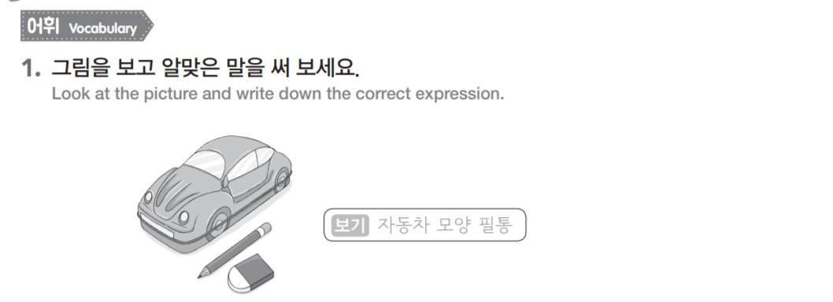
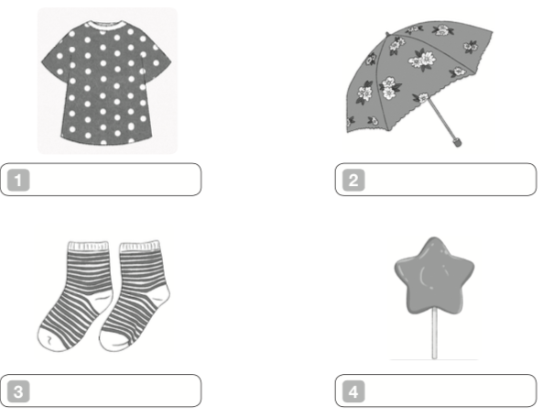
물방울무늬 티셔츠
꽃무늬 우산
줄무늬 양말
별 모양 사탕
재미한국학교협의회 (NAKS)
The National Association for Korean Schools

Slide 62
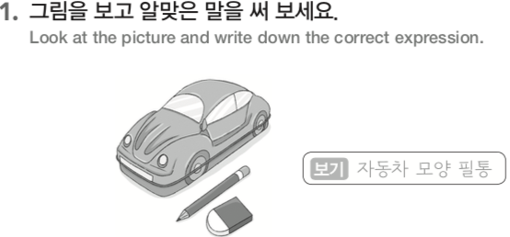
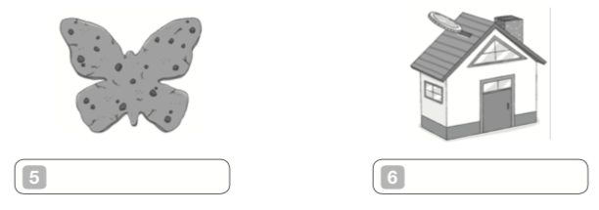
나비 모양 쿠키
집 모양 저금통
재미한국학교협의회 (NAKS)
The National Association for Korean Schools

Slide 63
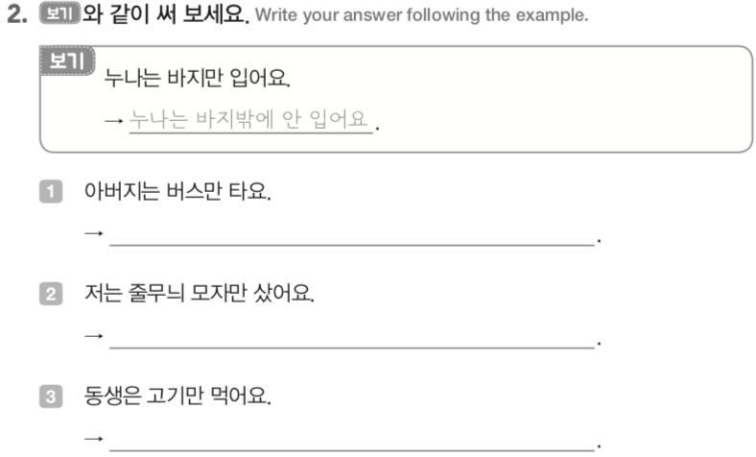
아버지는 버스 밖에 안 타요
저는 줄무늬 모자 밖에 안 샀어요
동생은 고기 밖에 안 먹어요
재미한국학교협의회 (NAKS)
The National Association for Korean Schools

Slide 64
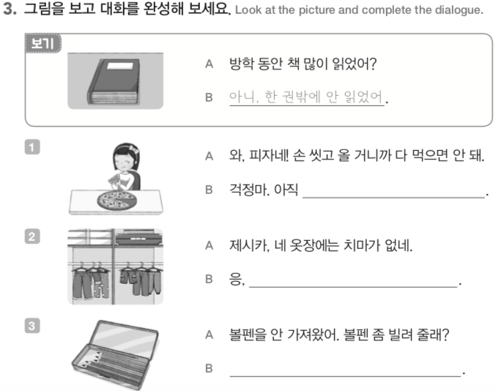
한 조각 밖에 안 먹었어
바지 밖에 안 입어
미안해, 나는 연필 밖에 없어
재미한국학교협의회 (NAKS)
The National Association for Korean Schools

Slide 65
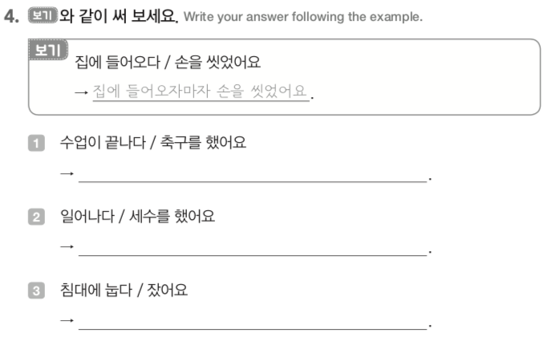
수업이 끝나자마자 축구를 했어요
일어나자마자 세수를 했어요
침대에 눕자마자 잤어요
재미한국학교협의회 (NAKS)
The National Association for Korean Schools

Slide 66
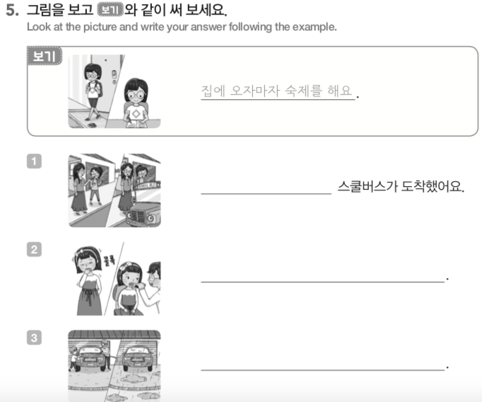
밖으로 나가자마자
감기에 걸리자마자 병원에 갔어요
세차를 하자마자 비가 왔어요
재미한국학교협의회 (NAKS)
The National Association for Korean Schools

Slide 67
References
https://coloring-pages.tistory.com/m/1369
재외동포를 위한 한국어 3-1
재외동포를 위한 한국어 3-1 (범용)
재미한국학교협의회 (NAKS)
The National Association for Korean Schools

